Slide 2


Intentions de départ Hiver 2025/2026
Composition et taille de l’échantillon
Enquête panel représentatif de la population d’origine (selon les quotas de genre, d’âge, CSP et région de résidence)
1008
Français répondants
Enquête en ligne via un access panel
Période d’enquête : du 15/09/25 au 18/09/25

Slide 3
Projection Hiver 2025/2026 – Des intentions de départ à un haut niveau ! Mais une petite réserve reste encore à convaincre
Actuellement, envisagez-vous de partir en vacances cet hiver entre décembre 2025 et avril 2026 ?
3 Français sur 10
sont incertains
Enquête 2024
5 Français sur 10 envisagent de partir
4 Français sur 10
sont incertains
Enquête 2024
3 Français sur 10 envisagent de partir
2 Français sur 10
ne partiront pas
Peut être
Enquête 2024
3 Français sur 10
ne partiront pas
Oui
Non

Slide 4


Type de destination -
Parmi les partants
Est-ce le type de vacances que vous choisissez habituellement pour vos vacances d’hiver ?
Quel type de vacances ?
A quel endroit exactement ?
Oui
68%
Espagne 15%
Maroc 12%
Autre pays d’Asie 12%
Italie 9%
Autre pays d’Amérique centrale 5%
71%
29%
39%
27%
22%
11%
Enquête 2024
Enquête 2024

Slide 5
La réservation -
Parmi les partants
Quand comptez-vous vous décider à réserver ?
Quand avez-vous effectué votre réservation ?
J’ai déjà réservé 19%
En septembre 5%
En octobre 23%
En novembre 22%
En décembre 16%
En janvier 7%
En 2026 8%

Slide 6
Canal de réservation -
Parmi les partants
Par quel canal avez-vous réservé (ou pensez-vous réserver) votre hébergement ?

Slide 7
Délai de prise de décision - Un tiers des décisions des incertains se prendra courant le mois de novembre. Un vrai potentiel de clientèle montagne en France incertaine reste à séduire.
Parmi les incertains
Quand comptez-vous vous décider ?
Quelle période vous attirerait le plus ?
Enquête 2024
Enquête 2024
A quel endroit ?
En France 77%
A l’étranger 23%
En septembre 1%
74%
26%
En octobre 12%
19%
En novembre 29%
30%
Destination envisagée :
Montagne 47%
Mer 29%
Ville 12%
Campagne 11%
Enquête 2024
En décembre 27%
23%
43%
En janvier 14%
8%
27%
Plus tard 16%
19%
18%
12%
20%
11%
17%
21%
19%
12%
Enquête 2024

Slide 8
Les freins au départ - Des préoccupations financières prononcées qui ne permettent pas aux indécis de réserver un séjour à l’heure actuelle.
Parmi les incertains
Parmi les non partants
Vous ne pensez pas partir en vacances cet hiver ou vous n’êtes pas encore décidé. Actuellement, quels sont les freins à un futur départ en vacances ?

Slide 9
Contexte économique - Près de trois quarts des personnes feront des arbitrages sur leur budget durant les vacances d’hiver 2025/2026.
Quel est votre niveau d’inquiétude concernant votre pouvoir d’achat dans ce contexte actuel ?
Au regard de votre situation économique personnelle, avez-vous le sentiment de vous restreindre sur votre budget vacances hiver 2025/2026 ?
Enquête 2024
3%
22%
Pas du tout inquiet
Peu inquiet
Assez inquiet
Très inquiet
54%
24%
50%
21%
5%
Enquête 2024
21%

Slide 10
Les critères de choix -
Quels critères pensez-vous prioriser pour choisir vos vacances cet hiver 2025-2026 ?

Slide 11

Intentions de départ Hiver 2025/2026
Composition et taille de l’échantillon
ZOOM Enquête panel de clients partants habituellement* à la montagne l’hiver
*partis au moins une fois au cours des 5 derniers hivers
512
Français répondants
Enquête en ligne via un access panel
Période d’enquête : du 18/09/25 au 19/09/25

Slide 12
Projection Hiver 2025/2026 - Une envie très soutenue de départ en vacances pour les habitués montagne !
Actuellement, envisagez-vous de partir en vacances cet hiver entre décembre 2025 et avril 2026 ?
6 Français sur 10 envisagent de partir
Enquête 2024
3 Français sur 10
sont incertains
6 Français sur 10 envisagent de partir
Enquête 2024
3 Français sur 10
sont incertains
Peut être
1 Français sur 10
ne partiront pas
Oui
Non
Enquête 2024
1 Français sur 10
ne partiront pas

Slide 13
Projection Hiver 2025/2026 - Une envie très soutenue de départ en vacances pour les habitués montagne !
Parmi les partants
Quel type de vacances ?
A quel endroit exactement ?
Suisse 16%
Italie 8%
Grèce 8%
Maroc 8%
Norvège 8%
Etats-Unis 8%
85%
4%
8%
3%
89%
11%
Enquête 2024
Enquête 2024

Slide 14
La réservation -
Parmi les partants
Quand comptez-vous vous décider à réserver ?
Quand avez-vous effectué votre réservation ?
J’ai déjà réservé 21%
En septembre 2%
En octobre 26%
En novembre 21%
En décembre 13%
En janvier 10%
En 2026 7%

Slide 15
Destination - Les vacances d’hiver privilégiées pour environ un tiers des partants.
Parmi les partants
Dans quel massif exactement ?
A quelle période ?
Pour combien de nuit(s)?
Enquête 2024
45%
6,4
nuits en moyenne
19%
19%
Enquête 2024
6,5 nuits
21%
21%
43%
11%
4%
Enquête 2024

Slide 16
Canal de réservation -
Parmi les partants
Par quel canal avez-vous réservé (ou pensez-vous réserver) votre hébergement ?
30%
24%
14%
15%
11%
5%
2%
Enquête 2024

Slide 17
Activités -
Parmi les partants
Quelles activités envisagez-vous de pratiquer cet hiver ?
Hiver
2019-2020
Hiver
2020-2021
Hiver
2023-2024
Hiver
2024-2025
Hiver
2025-2026
Réalisé
Prévisionnel

Slide 18
Budget -
Parmi les partants
Votre budget consacré aux vacances hiver 2025/2026 sera-t-il supérieur, égal ou inférieur à celui de l’année passée ?
N-1 : 10%
N-1 : 17%
Supérieur
Stable
Inférieur
N-1 : 73%

Slide 19
Délai de prise de décision - Plus d’un tiers des décisions des incertains se prendra courant le mois de novembre. Il existe un vrai potentiel de clientèle montagne incertaine reste à séduire.
Parmi les incertains
Quand comptez-vous vous décider ?
Quelle période vous attirerait le plus ?
Enquête 2024
Enquête 2024
A quel endroit ?
En France 95%
A l’étranger 5%
En septembre 1%
92%
8%
En octobre 8%
10%
En novembre 39%
34%
Destination envisagée :
Montagne 92%
Mer 4%
Ville 3%
Campagne 2%
Enquête 2024
En décembre 28%
31%
85%
En janvier 15%
11%
11%
Plus tard 9%
12%
3%
1%
13%
14%
39%
22%
7%
8%
Enquête 2024

Slide 20
Les freins au départ - Les préoccupations financières des clients habitués ne leur permettent pas de réserver un séjour à l’heure actuelle.
Parmi les incertains
Parmi les non partants
Vous ne pensez pas partir en vacances cet hiver ou vous n’êtes pas encore décidé.
Actuellement, quels sont les freins à un futur départ en vacances ?

Slide 21
Contexte économique -
Quel est votre niveau d’inquiétude concernant votre pouvoir d’achat en raison de ce contexte économique difficile ?
Au regard de votre situation économique personnelle, avez-vous le sentiment de vous restreindre sur votre budget vacances hiver 2025/2026 ?
Enquête 2024
5%
29%
Pas du tout inquiet
Peu inquiet
Assez inquiet
Très inquiet
53%
13%
18%
49%
28%
5%
Enquête 2024

Slide 22
Préoccupations économiques - Des arbitrages prévus sur les dépenses : le restaurant et les forfaits de ski sont les premiers postes impactés.
Quelle part de votre budget vacances hiver 2025/2026 envisagez-vous de réduire en raison du contexte économique ?
54%
16%
18%
20%
21%
Enquête 2024

Slide 23
Préoccupations économiques – Pour plus de la moitié des répondants, l’instabilité politique n’a pas d’influence sur leurs vacances.
L’instabilité politique et les blocages en France peuvent-ils influencer vos projets de vacances ? (ex. : décalage ou annulation de réservation, inquiétude face à une situation économique dégradée, hausse des prix, difficultés d’accès…)

Slide 24
Avenir ski – Deux tiers des répondants pensent faire démarrer l'activité ski à leurs enfants.
En tenant compte de votre expérience personnelle du ski durant votre enfance, de vos préoccupations environnementales et de l’évolution du climat, pensez-vous que vous feriez démarrer l'activité ski à vos enfants ?

Slide 25
La fin de saison – En fin de saison, le principal facteur apprécié est l’ambiance plus calme, liée à une fréquentation réduite.
Avez-vous déjà réservé un séjour en station de montagne entre le 15/03 et le 01/05 ?
Oui 33%
Qu’avez-vous apprécié lors de ce séjour ?
Qu’est-ce qui aurait pu être amélioré ?

Slide 26
La fin de saison - En fin de saison, le principal frein évoqué par les répondants est le manque d’enneigement.
Avez-vous déjà réservé un séjour en station de montagne entre le 15/03 et le 01/05 ?
Non 67%
Qu’est-ce qui freine votre départ à cette période ?
Quelles sont vos attentes principales pour un séjour à cette période ?

Slide 27
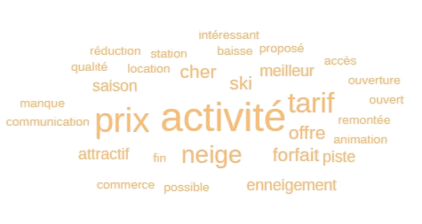
La fin de saison - La fin de saison est perçue comme moins attractive pour plus d’un tiers de la clientèle.
Comment percevez-vous globalement la période de fin de saison en montagne par rapport au reste de la saison hivernale ?
Selon vous, quelles améliorations pourraient être apportées à l’offre touristique en fin de saison ?
N-1 : 9%
N-1 : 31%
N-1 : 60%

Slide 28
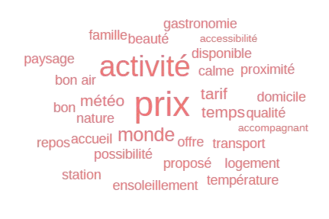
La fin de saison - La garantie neige est un critère de sélection pour plus de deux tiers de la clientèle.
La garantie neige sera-t-elle un critère de sélection pour votre prochain séjour en montagne ?
Quels autres facteurs prendrez-vous en compte ?
Non
N-1 : 30%
Oui
N-1 : 70%

Slide 29
Label environnemental -
Avant de réserver vos vacances, est-ce qu’un label environnemental fait partie des critères de choix de votre destination ?
Pensez-vous que les labels touristiques en faveur de l’environnement soient …
Oui 26%
A l’heure actuelle, connaissez-vous des labels touristiques en faveur du respect de l’environnement ?
Oui 25%

Slide 30
Label environnemental -
Afin d’être plus respectueux de l’environnement, si vous aviez le choix, quelles seraient vos priorités ?
Pour le choix du séjour ?
Pour le choix des activités ?

Slide 31
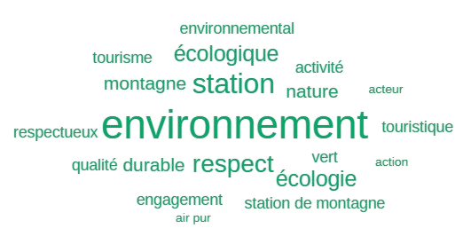
Label environnemental -
Connaissez-vous le label Flocon Vert ?
En quelques mots, qu’est-ce que vous évoque le Flocon Vert ?
Oui 10%

Slide 32
FOCUS ACCEPTABILITE DU TOURISME
Composition et taille de l’échantillon
Enquête panel représentatif de la population d’origine (selon les quotas de genre, d’âge, CSP et région de résidence)
1008
Français répondants
Enquête en ligne via un access panel
Période d’enquête : du 15/09/25 au 18/09/25

Slide 33
L’acceptabilité du tourisme – Plus d’un quart des résidents principaux ont une perception positive de la fréquentation touristique.
Avez-vous le sentiment que votre lieu de résidence principale est impacté par une forte fréquentation touristique ?
Comment le percevez-vous ?
Oui 31%

Slide 34
L’acceptabilité du tourisme – Plus d’un tiers des résidents secondaires ont une perception positive de la fréquentation touristique.
Avez-vous une résidence secondaire ?
Oui 10%
Avez-vous le sentiment que votre lieu de résidence secondaire est impacté par une forte fréquentation touristique ?
Comment le percevez-vous ?
Oui 62%

Slide 35
L’acceptabilité du tourisme –
Quels sont les facteurs liés à l’activité touristique qui impactent positivement votre quotidien ?
Quels sont les facteurs liés à l’activité touristique qui impactent négativement votre quotidien ?

Slide 36
L’acceptabilité du tourisme – La plupart des répondants sont fiers que leur territoire accueille des touristes et s’estiment accueillants envers eux.
Etes-vous fier que votre territoire attire des touristes ?
Etes-vous accueillant vis-à-vis des touristes ?

Slide 37
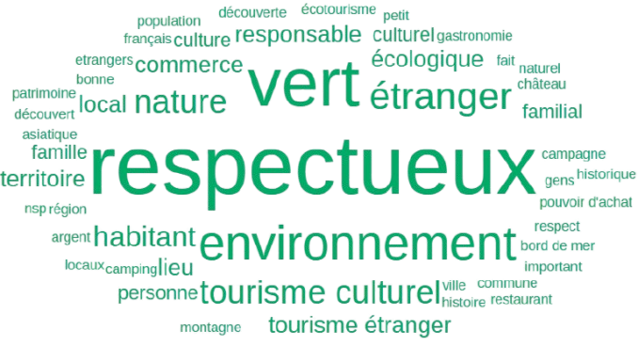
L’acceptabilité du tourisme -
Quel(s) type(s) de tourisme jugez-vous le plus positif pour votre territoire ?
Quand vous partez en vacances, souhaitez vous avoir (ou aimeriez vous avoir) un contact avec un habitant du territoire que vous habitez ?
Oui 68%

Slide 38
L’acceptabilité du tourisme -
Pensez-vous que le tourisme est une source de richesse pour votre territoire ?
Pensez vous que le tourisme permet de maintenir un certain commerce de proximité dans votre ville - quartier ?
Pensez-vous que votre territoire soit assez aménagé pour accueillir les flux touristiques ?
Pensez-vous que le territoire doit continuer à se promouvoir pour attirer les touristes ?

Slide 39
L’acceptabilité du tourisme -
À votre avis, quelles seraient les priorités pour un tourisme plus durable dans votre territoire ?

Slide 40

MERCI !
Belle saison à tous.

